Slide 1
数据链路层
滑动窗口协议的设计与实现

Slide 2
基本内容
实验内容
  设计一个滑动窗口协议，在仿真环境下编程实现有噪音信道环境下两站点之间无差错双工通信
信道模型
  8000bps全双工卫星信道
  单向传播时延270毫秒
  信道误码率为10⁻⁵
  物理层接口：提供帧传输服务，帧间有1ms帧边界
  网络层属性：分组长度固定256字节
实验组人数
  1~3人
实验设备环境
  WindowsXP，Microsoft Visual C++ 6.0

Slide 3
实验步骤
熟悉编程环境
  安装好VC6.0或兼容的更高版本的C语言编程环境
  了解程序的主体运行框架
  可利用的子程序
协议设计和程序总体设计
  设计好要实现的滑动窗口协议，定义帧字段，规划程序的总体结构，相关子程序的设置
编码和调试
  将所设计的协议编码实现并上机调试通过，实现数据链路层两个站点之间的通信。
软件测试和性能评价
  在无误码信道环境下运行测试
  有误码信道环境下的无差错传输
  要求：稳定运行20分钟以上，效率不能太低
实验报告及程序验收

Slide 4
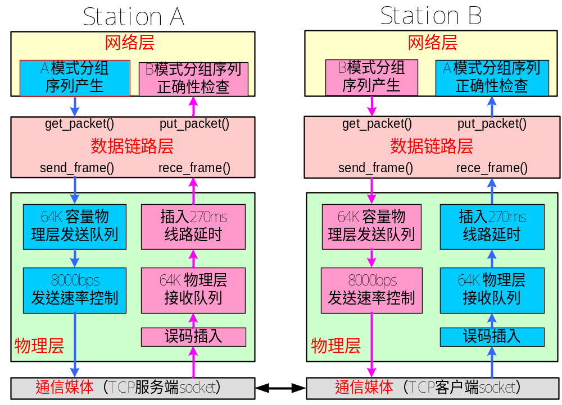
总体结构

Slide 5
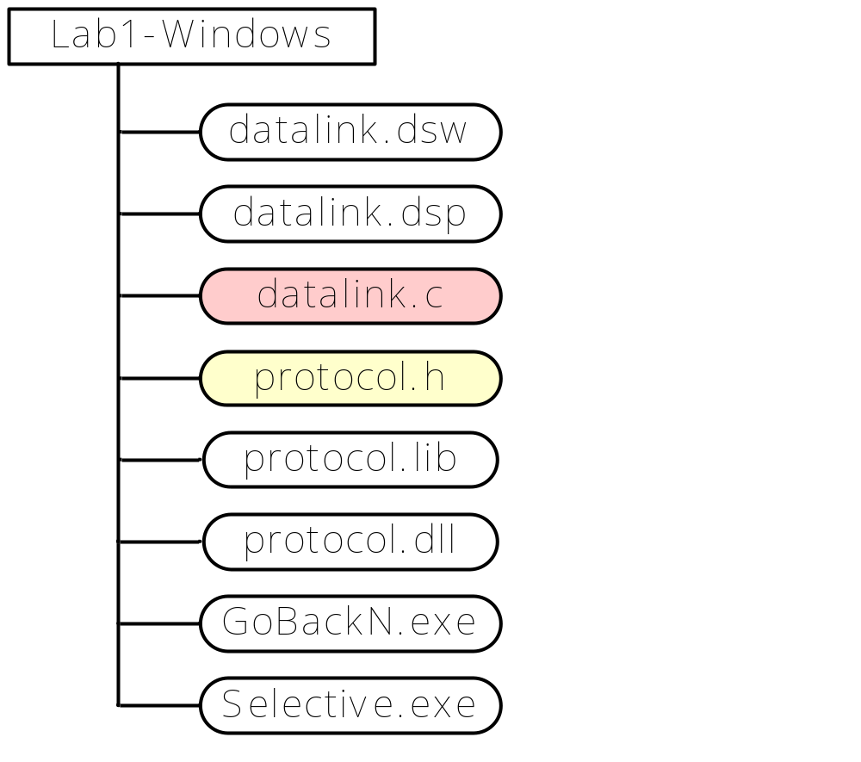
Windows环境编译和运行
编译
程序运行（启动两个进程）
  A站：datalink.exe a3
  B站：datalink.exe b3
产生的日志文件
  datalink-A.log
  datalink-B.log

Slide 6
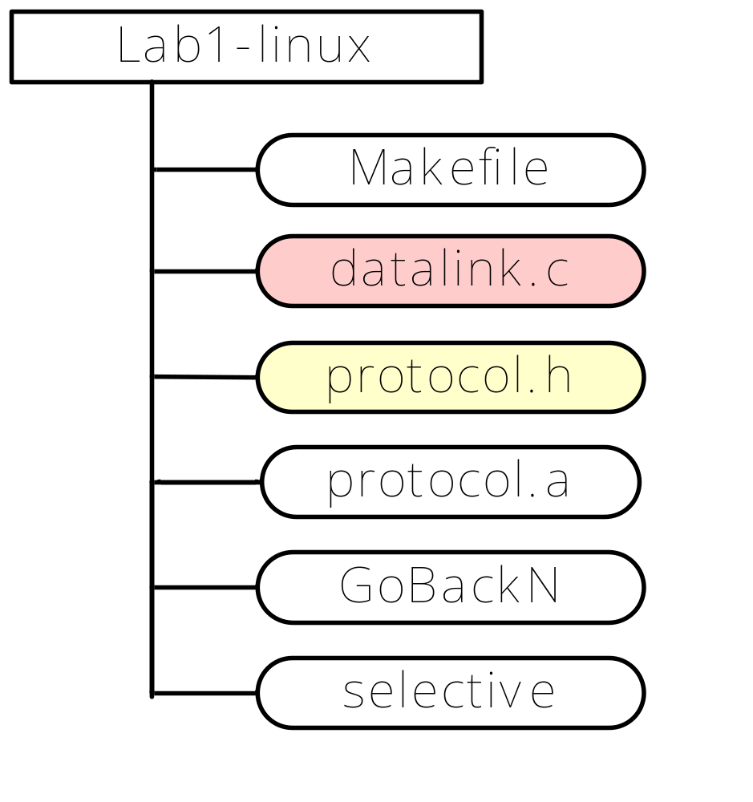
Linux环境编译和运行
操作系统
  RedHat，Fedora
  Ubuntu
编译
  make
程序运行（启动两个进程）
  A站：./datalink a3
  B站：./datalink b3
产生的日志文件
  datalink-A.log
  datalink-B.log

Slide 7
程序运行：命令行选项
启动执行EXE文件时，在命令行中附带一些选项对程序的执行进行控制
datalink <options> [-port <tcp-port#>] [-ber <ber>] [-log <filename>]
Options :
A/B : Station name
u : Utopia channel (an error-free channel)
f : Flood traffic
i : Set station B layer 3 sender mode as IDLE-BUSY-IDLE-BUSY-...
n : Do Not create log file
0~3 : Debug mask (default: 0)
-port : TCP port number (default: 59144)
-ber : Bit Error Rate (default: 1.0E-005)
-log : Using assigned file as log file
命令行选项使用举例
  datalink fan3 –ber 1.0e-6 -port 44944

Slide 8
日志函数
函数
  extern void log_printf(char *fmt, ...);
  extern void lprintf(char *fmt, ...);
举例
  log_printf(”Received a frame, %d bytes\n”, len);
  该语句输出：
  23.176 Received a frame, 248 bytes
  log_printf(”Received a frame, ”); log_printf(”%d bytes\n”, len);
  所得到的输出：
  23.176 Received a frame, 23.176 248 bytes
  应使用
  log_printf(”Received a frame, ”); lprintf(”%d bytes\n”, len);
日志文件
  log_printf和lprintf在当前屏幕的输出存于日志文件中

Slide 9
上下层接口函数
运行环境的初始化
  void protocol_init(int argc, char **argv);
与网络层模块的接口
  #define PKT_LEN 256
  void enable_network_layer(void);
  void disable_network_layer(void);
  int get_packet(unsigned char *packet);
  void put_packet(unsigned char *packet, int len);
与物理层模块的接口
  int recv_frame(char *buf，int size);
  void send_frame(char *buf, int len);

Slide 10
事件驱动函数
  int wait_for_event(int *arg);
  #define NETWORK_LAYER_READY 0
  #define PHYSICAL_LAYER_READY 1
  #define FRAME_RECEIVED 2
  #define DATA_TIMEOUT 3
  #define ACK_TIMEOUT 4

Slide 11
样例程序datalink.c
样例程序实现了简单的全双工“停-等”协议
  未设ACK定时器，收到数据就立刻回复ACK
  未实现NAK
编辑，编译和运行
分别在两个DOS窗口运行datalink a和datalink b，那么会启动两个站运行。
如果运行datalink a3和datalink b3，那么，会打印出协议运行信息。协议运行信息的输出，也是在datalink.c中设定的

Slide 12
CRC校验和的产生与验证
  unsigned int crc32(unsigned char *buf, int len);
校验和产生
  char *p；为p指向的缓冲区内243字节数据生成校验和，并把校验和附在243字节之后
    *(unsigned int *)(p + 243) = crc32(p, 243);
  p所指缓冲区必须至少有247字节有效空间以防内存访问越界
验证校验和
  针对对上面的例子，只需要判断crc32(p, 243 + 4)是否为0：校验和正确为0，否则不为0

Slide 13
定时器管理
数据定时器
  void start_timer(unsigned int nr, unsigned int ms);
  void stop_timer(unsigned int nr);
  定时器启动时刻不是当前时刻，而是将当前物理层发送队列的数据发送完毕后开始启动计时
  重复设置同一个编号的计时器会导致重新按新调用计时
ACK定时器
  void start_ack_timer(unsigned int ms);
  void stop_ack_timer(void);
  定时器启动时刻为当前时刻
  在先前启动的定时器未超时之前重新执行start_ack_timer()调用，定时器将依然按照先前的时间设置产生事件ACK_TIMEOUT

Slide 14
协议工作过程的跟踪和调试
相关函数
  extern void dbg_event(char *fmt, ...);
  extern void dbg_frame(char *fmt, ...);
  char *station_name(void);
程序内部的输出控制开关debug_mask
  bit0为1时，打开dbg_event的输出，否则被忽略
  bit1为1时，打开dbg_frame的输出，否则被忽略
  命名行选项0,1,2,3为debug_mask赋值（默认0）

Slide 15
程序运行异常中止的错误信息
类别 | 错误信息及说明
参数错 | Station name must be 'A' or 'B'
链路层 工作失败 | Network Layer: incorrect packet length Network Layer received a bad packet from data link layer
TCP通信 故障 | Station A failed to bind TCP port
 | Station B failed to connect station A
物理层发送 队列溢出 | Physical ayer Sending Queue overflow 物理层发送队列溢出（队列最多可以缓冲64K字节）
操作系统环境问题 | **** WARNING: System too busy, sleep 15 ms, but be awakened 61 ms later警告信息，不会导致程序中止运行，但可能影响算法的线路利用率统计指标。检测到系统忙碌：进程主动请求睡眠15ms，但是被唤醒后发现时间已逝去61ms。关闭系统中其它运行程序
函数调用错 | recv_byte(): Receiving Queue is empty 未产生FRAME_RECEIVED事件就执行recv_frame()
 | get_packet(): Network layer is not ready for a new packet 未产生NETWORK_LAYER_READY事件就执行get_packet()
 | start_timer(): timer No. must be 0~128 系统最多支持129个定时器，定时器编号太大

Slide 16
实验报告要求
实验内容和实验环境描述
协议设计
  帧中各个字段的定义和编码
  两个站点间信息交换的过程控制，尤其是误码条件下的控制方案
软件设计
  数据结构， 模块结构，算法流程
实验结果分析
  理论分析
  “性能测试记录表”，实验结果分析
  存在的问题和改进思路
研究和探索的问题
实验总结和心得体会
  上机调试时间，编程语言方面，协议方面
源程序清单
  按照“源程序书写格式”要求的源程序书写规范，格式化源程序
  打印模版：源程序清单.DOC

